Slide 1


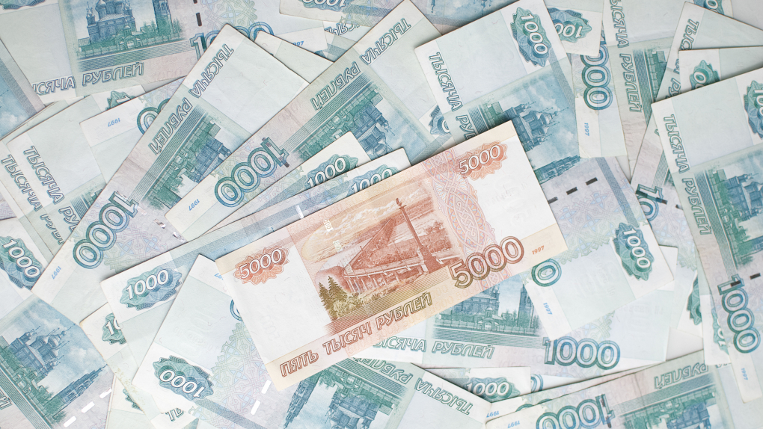

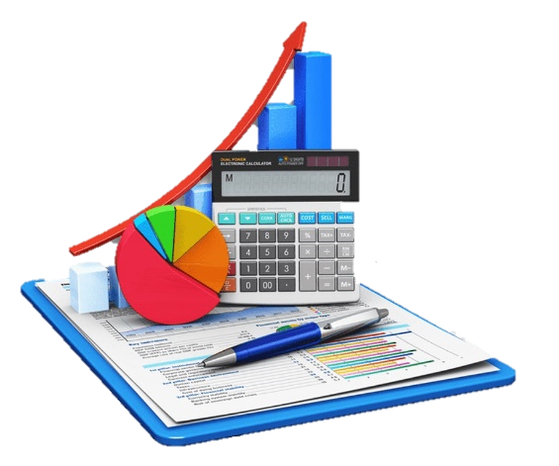
Государственное бюджетное дошкольное образовательное учреждение
детский сад № 87 Красносельского района Санкт-Петербурга
МЕТОДИЧЕСКИЙ КОМПЛЕКС
«УМКаБАНК»
Шиловская Ольга Сергеевна, Ст. воспитатель;
Тимофеева Елена Леонидовна, воспитатель;
Смирницкая Ольга Ивановна, воспитатель.

Slide 2
Цель: формирование у детей дошкольного возраста знаний и навыков в области финансовой грамотности в интересной игровой интерактивной форме.
Для реализации поставленной цели предполагается решение следующих задач:
Образовательные задачи:
формировать понимание окружающего предметного мира (мира вещей как результата труда людей)
использовать инновационные технологии и сочетания различных форм, методов и приемов воспитания;
помогать дошкольникам в осознании взаимосвязи понятий «труд – продукт - деньги» и «зависимость стоимости продукта от его качества».
Развивающие задачи:
формировать словарь детей за счет слов: деньги, продавать, накопить, покупать, бюджет, бережливый, экономный, рачительный, щедрый, запасливый, хозяйственный;
развивать память, смекалку, быстроту мышления, речевую активность.
Воспитательные задачи:
воспитывать в детях начала разумного поведения в жизненных ситуациях, связанных с деньгами, насущными потребностями семьи (воспитание разумного финансового поведения);
воспитывать у детей способность делать осознанный выбор между удовлетворением сиюминутных и долгосрочных, материальных и духовных, эгоистических и альтруистических потребностей.

Slide 3
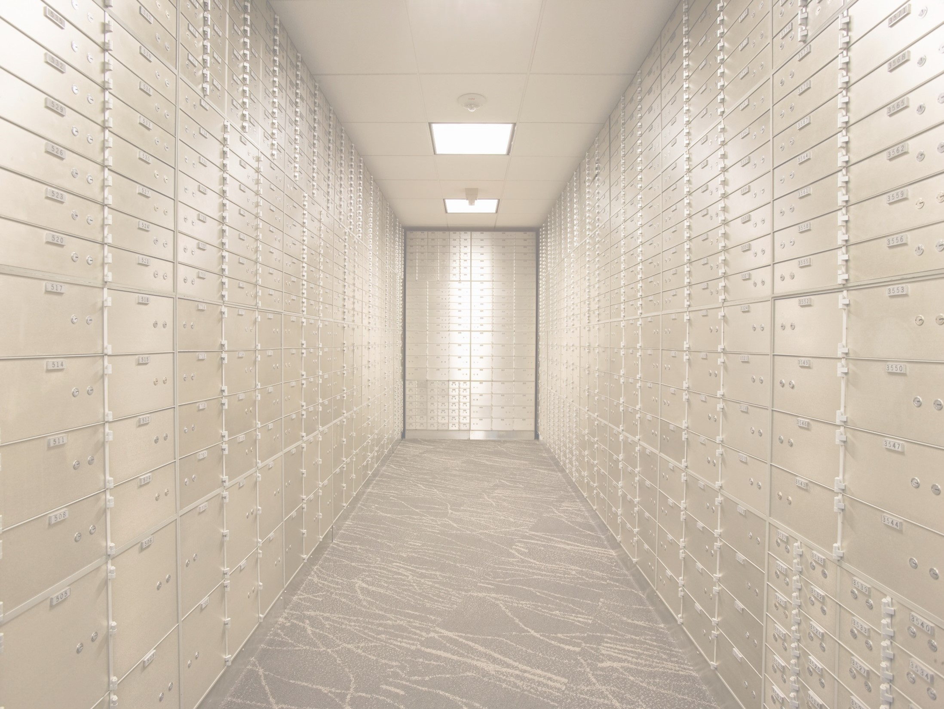







«УМКаБАНК»
Сейф 1
1.Видео
сюжет
2.Д/игра
3.Рабочий
лист
4.Эл. игра
«Труд и продукт труда (товар)»
Сейф 2
1.Видео
сюжет
2.Д/игра
3.Рабочий
лист
4.Эл. игра
«Деньги и цена (стоимость)»
Сейф 3
1.Видео
сюжет
2.Д/игра
3 Рабочий
лист
4.Эл. игра
Реклама: правда и ложь,
разум и чувства,
Желания и возможности»
Сейф 4
1
1.Видео
сюжет
2.Д/игра
3 Рабочий
лист
4.Эл. игра
«Полезные экономические
навыки и привычки
в быту»
«Дополнительные
материалы»
Дополнительные
материалы
Чек лист

Slide 4
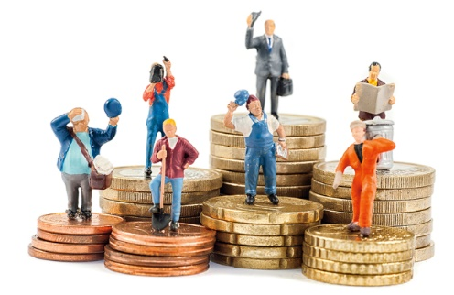

1.1
Сейф 1
«Труд и продукт труда (товар)»
1. Видеосюжет
https://disk.yandex.ru/i/vijn1syG6aWBzg
2. Вопросы:
Почему Ёжик устроился работать?
Что произошло с деньгами Кроша?
Почему так получилось?
Что нужно для того, чтобы деньги не заканчивались?

Slide 5
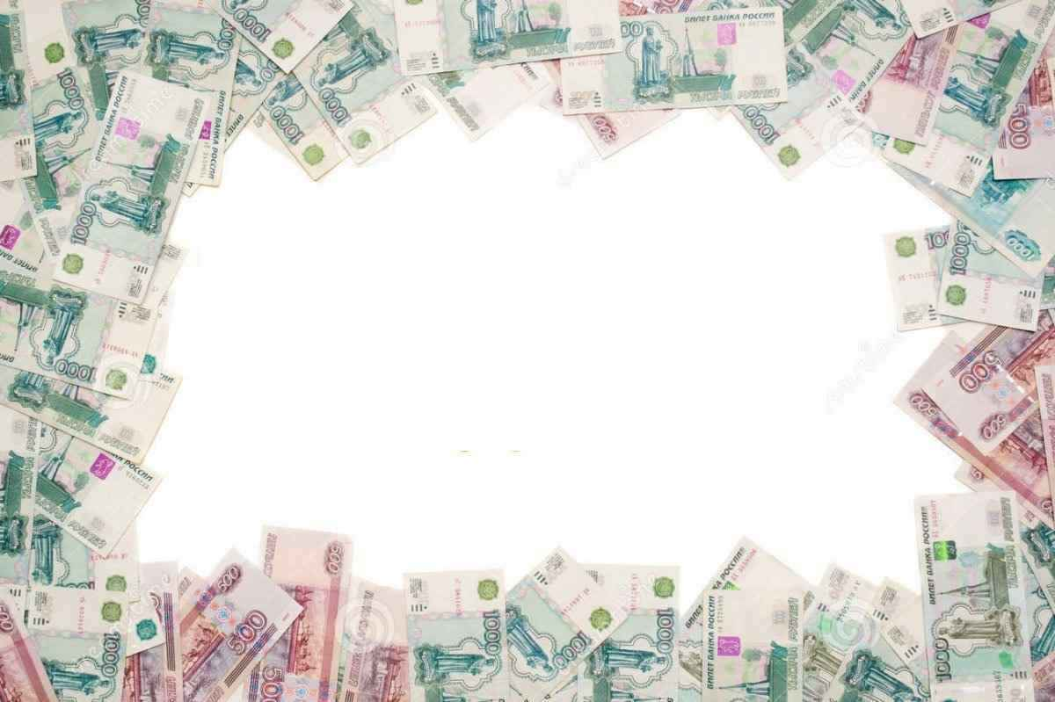

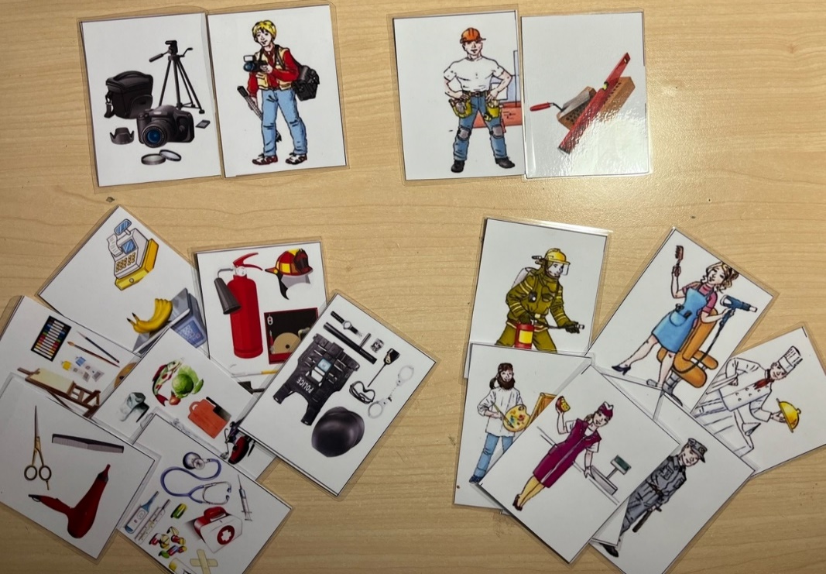
1.2
Сейф 1
«Труд и продукт труда (товар)»
Дидактическая игра «Кому что нужно»
Игровое задание: Каждый человек имеет профессию. Есть предметы, инструменты, устройства, которые необходимы человеку в его работе. Их называют орудиями труда. Найди пару. Соедини карточку с изображением работника и карточку с изображением его орудия труда. Назови профессию
Дидактическая игра. Распечатай и играй
Ссылка для скачивания:
https://disk.yandex.ru/d/IoZpDSMrXwULsw

Slide 6
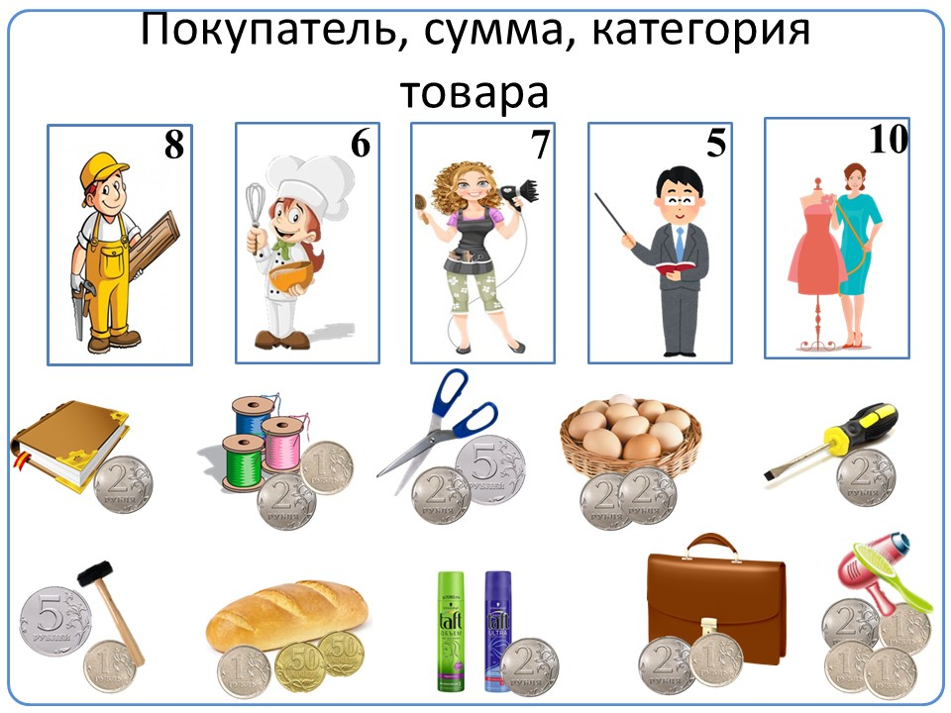

1.3
Сейф 1
«Труд и продукт труда (товар)»
Определи кто из покупателей купил данный товар.
Рабочий лист. Ссылка: https://disk.yandex.ru/i/USvVZHhRpJUZzw

Slide 7


1.4
Сейф 1
«Труд и продукт труда (товар)»
Электронная игра. Ссылка:https://learningapps.org/watch?v=pecwyvxdk22
или Qr – код.
Электронная игра
«Все профессии важны,
все профессии нужны»
Игровое задание: Каждый человек имеет свою профессию. Результатом труда человека является продукт, который приносит ему доход. Найди пару. Соедини карточку с изображением работника и карточку с изображением результата его труда. Правильно подобранные пары исчезнут.

Slide 8

2.1
Сейф 2
«Деньги и цена (стоимость)»
1. Видеосюжет
https://disk.yandex.ru/i/RRFlVCjmAbxIow
2. Вопросы:
Деньги просто так не даются, как же тогда Крош их накопил?
Правильно ли утверждал Пин, что для постоянных расходов деньги нужно зарабатывать?
Как стал зарабатывать деньги Крош?
А как у вас в семье зарабатывают деньги?

Slide 9

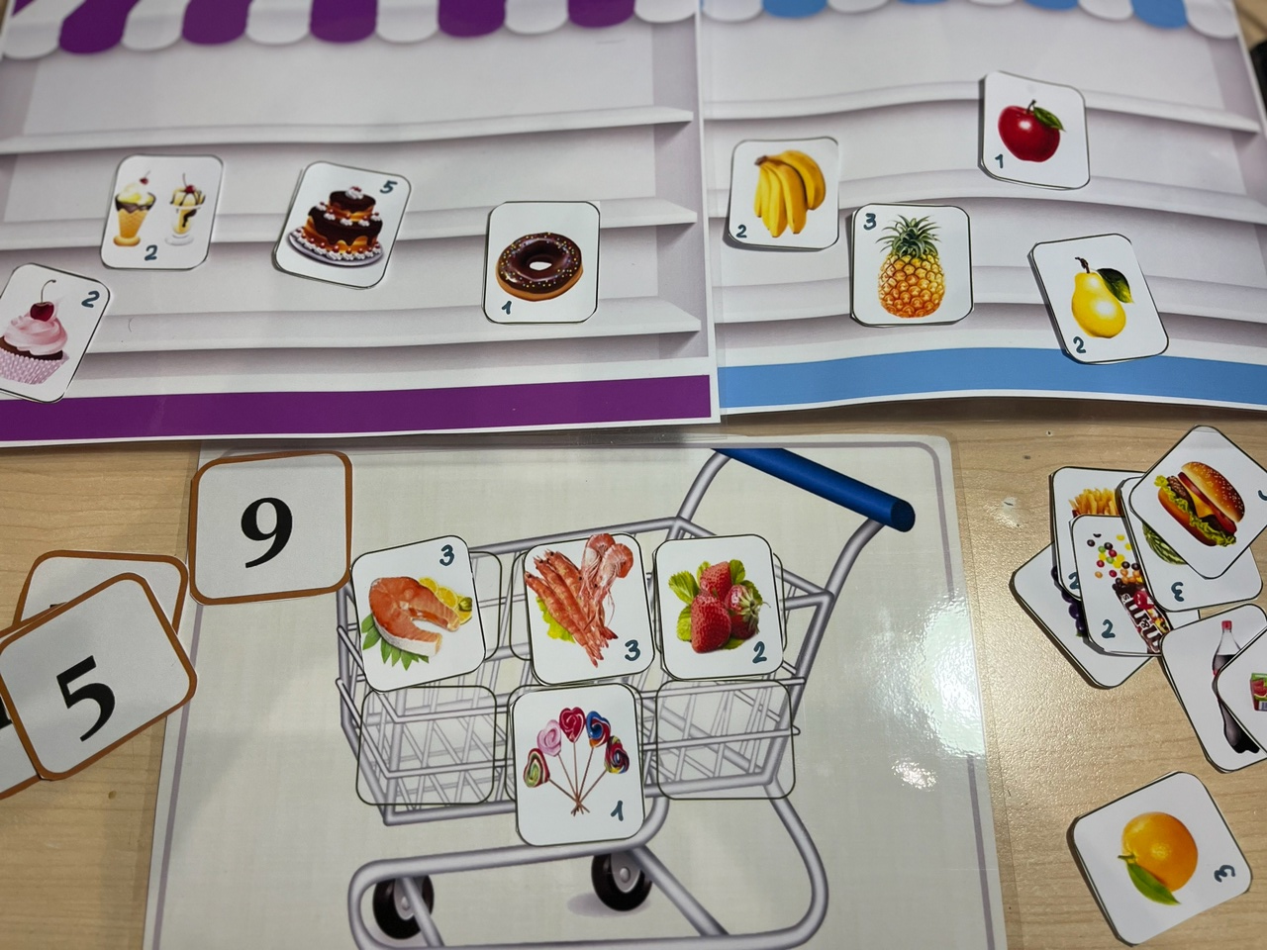

2.2
Сейф 2
«Деньги и цена (стоимость)»
Дидактическая игра «Магазин»
Игровое задание: Сложи товар в корзину на определенную сумму.
https://disk.yandex.ru/d/G00vs0C5uOxUMw

Slide 10

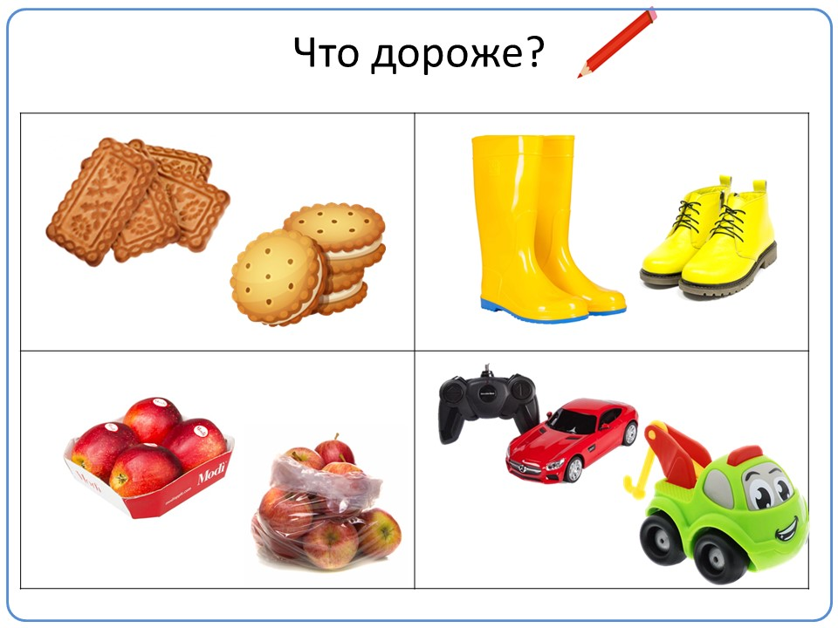

2.3
Сейф 2
«Деньги и цена (стоимость)»
Задание:
Рассмотри каждую группу товаров и обведи товар большей стоимости
Рабочий лист. Ссылка: https://disk.yandex.ru/i/p3cNVLOQO0-zmQ

Slide 11

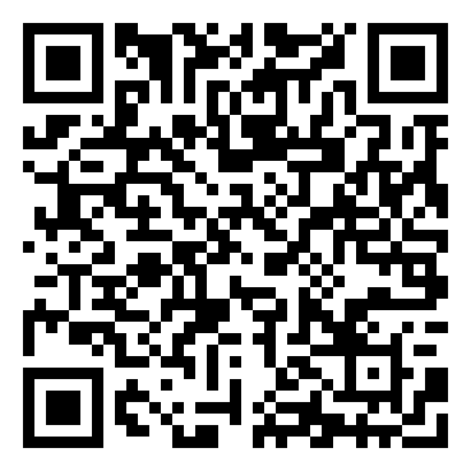

2.4
Сейф 2
«Деньги и цена (стоимость)»
Электронная игра. Ссылка: https://learningapps.org/watch?v=ptx1hupic22
или Qr – код.
Электронная игра
«Купи продукты»
Игровое задание: Купи продукты на определенную сумму. Для этого перетащи карточки с изображением продуктов в нужную корзину. В каждую корзину нужно положить 2 товара. Для проверки задания нажми на галочку в правом нижнем углу экрана. Если задание выполнено верно, рамки окрашиваются в зеленый цвет, ошибки выделяются красным. Если не сможешь справиться с заданием сам, позови на помощь взрослого

Slide 12


3.1
Сейф 3
«Реклама: правда и ложь, разум и чувства,
желания и возможности»
1. Видеосюжет
https://disk.yandex.ru/i/69RhobHoggHV6g
2. Вопросы:
Что было просто необходимо купить Барашу?
Какие рекламные уловки вы заметили в этом сюжете?
Создайте свою рекламу «хорошего» зонта и нарисуйте его.

Slide 13


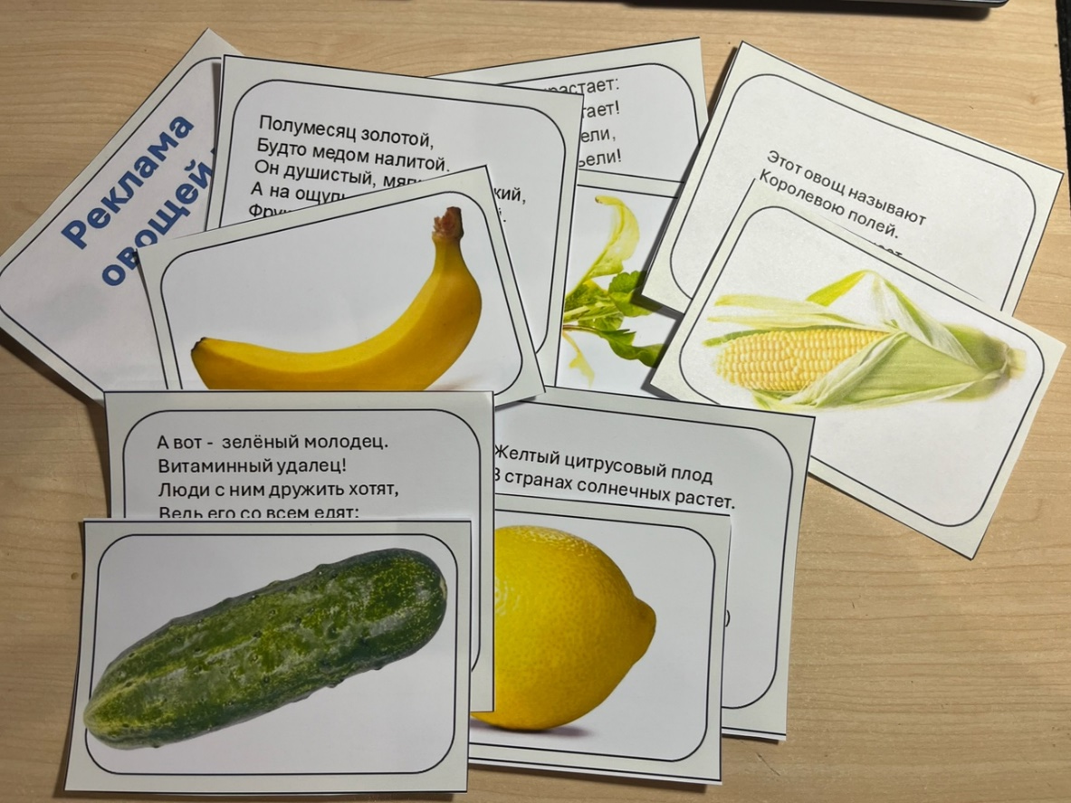
3.2
Сейф 3
«Реклама: правда и ложь, разум и чувства,
желания и возможности»
Дидактическая игра «Реклама овощей и фруктов»
Игровое задание: с помощью рекламы потребитель узнаёт, какие положительные качества есть у товара. Подбери к товару рекламу.
.
Дидактическая игра. Распечатай и играй
Ссылка для скачивания:
https://disk.yandex.ru/d/yTY0RjF2qvsZOw

Slide 14

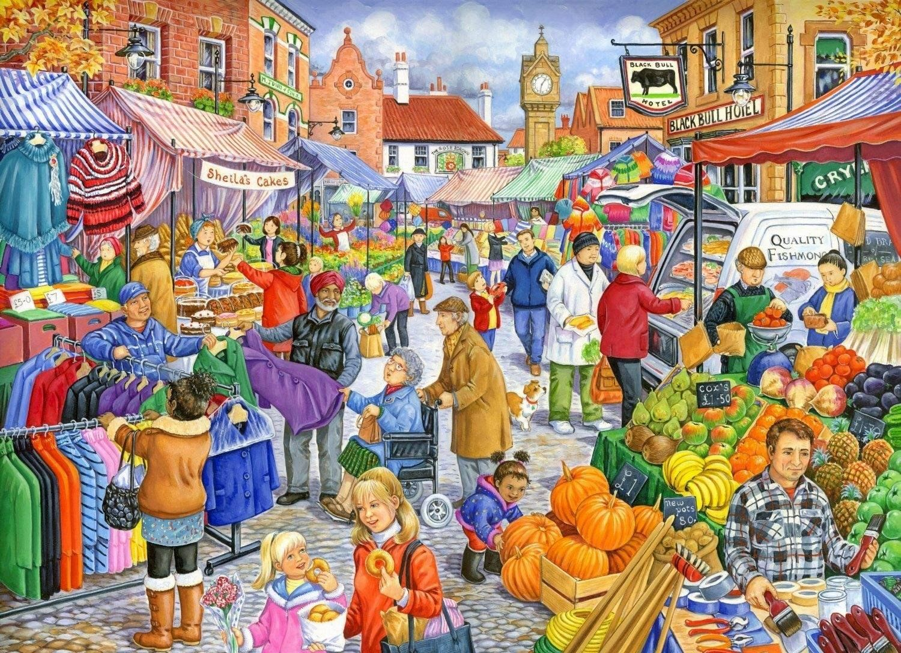



3.3
Сейф 3
«Реклама: правда и ложь, разум и чувства,
желания и возможности»
Найди на картинке рекламу.
Рабочий лист . Ссылка для скачивания:
https://disk.yandex.ru/i/N6nk2QkwF9MxGg

Slide 15
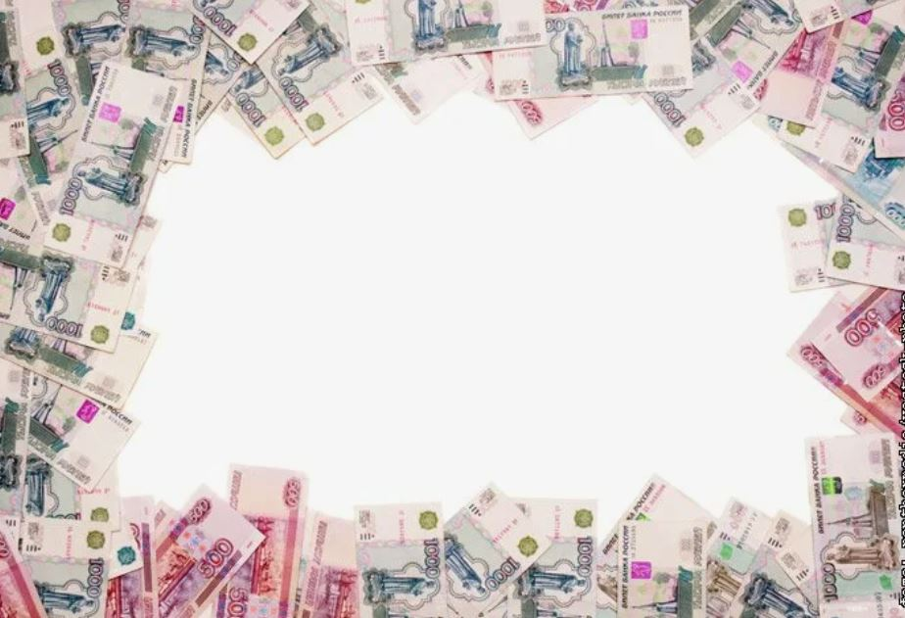

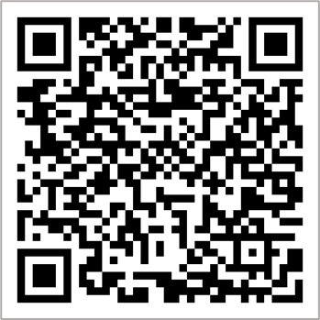

3.4
Сейф 3
«Реклама: правда и ложь,
разум и чувства, желания и возможности»
Электронная игра. Ссылка:
или Qr – код.
https://learningapps.org/watch?v=pse6eqnnj22
Электронная игра
«Реклама – двигатель торговли»
Игровое задание: С помощью рекламы потребитель узнаёт, какие положительные качества есть у товара. Подбери к товару рекламу. Для этого кликай на метку, прослушай аудиозаписи и выбери подходящую рекламу к данному товару. Для проверки задания нажми на галочку в правом нижнем углу экрана. Если задание выполнено верно, карточки с аудиозаписями окрашиваются в зеленый цвет, ошибки выделяются красным.

Slide 16


4.1
Сейф 4
«Полезные экономические навыки
и привычки в быту»
1. Видеосюжет:
https://disk.yandex.ru/i/RuGNDeeNf67eKQ
2. Вопросы:
1. На что Смешарики предлагали потратить премию Совуньи?
2. Нужно ли тратить сразу все деньги?
3. Как бы вы распорядились премией?

Slide 17
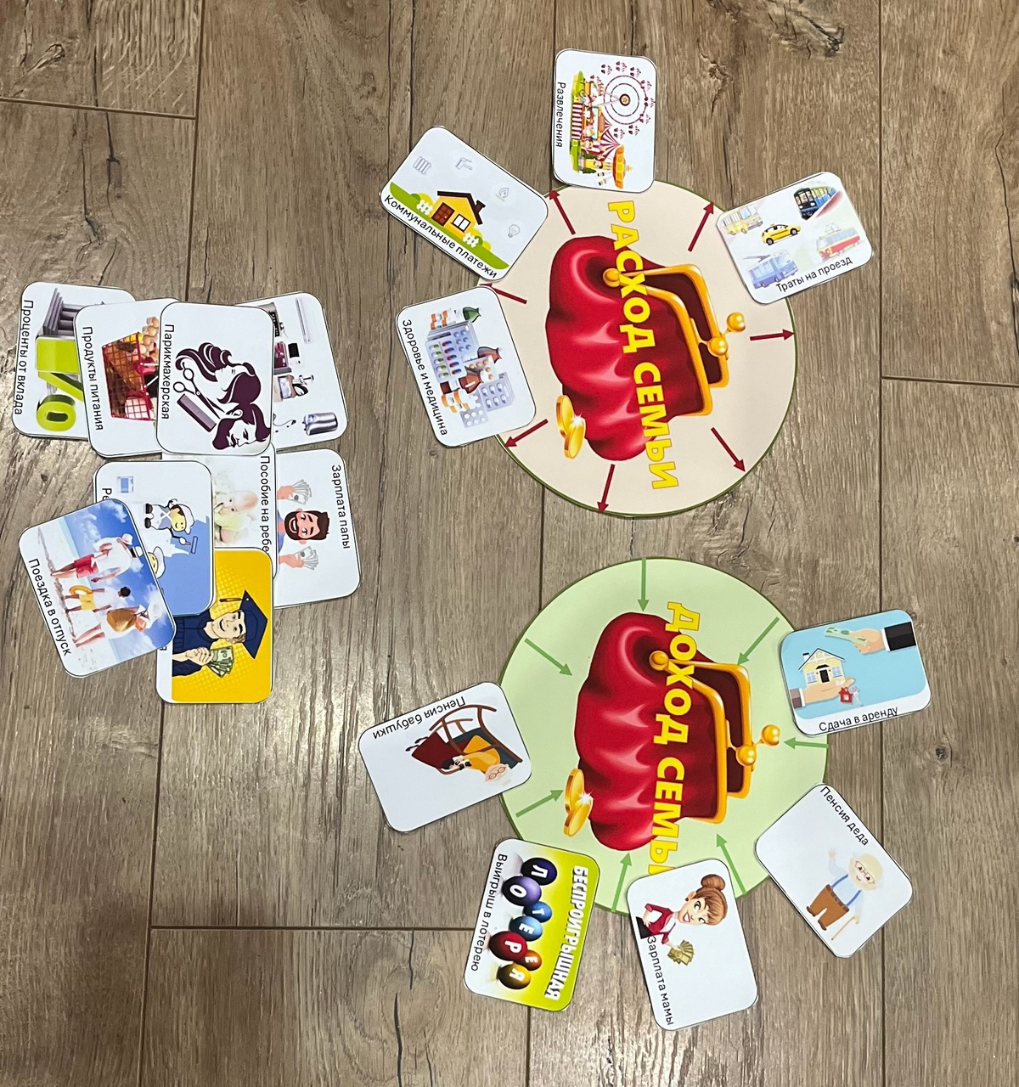
4.2
Сейф 4
«Полезные экономические навыки
и привычки в быту»
Дидактическая игра «Семейный бюджет»
Игровое задание: Вспомни какие выплаты относятся к доходам, а какие к расходам. Распредели карточки в соответствующее поле. Назови, какие из расходов обязательные, а от каких можно и отказаться.
Дидактическая игра.
Распечатай и играй
Ссылка для скачивания:
https://disk.yandex.ru/d/voUwoN9wmDA9ew

Slide 18


4.3
Сейф 4
«Полезные экономические навыки
и привычки в быту»
Рабочий лист. Ссылка:
https://disk.yandex.ru/i/lz3d9swH0qGh1A

Slide 19

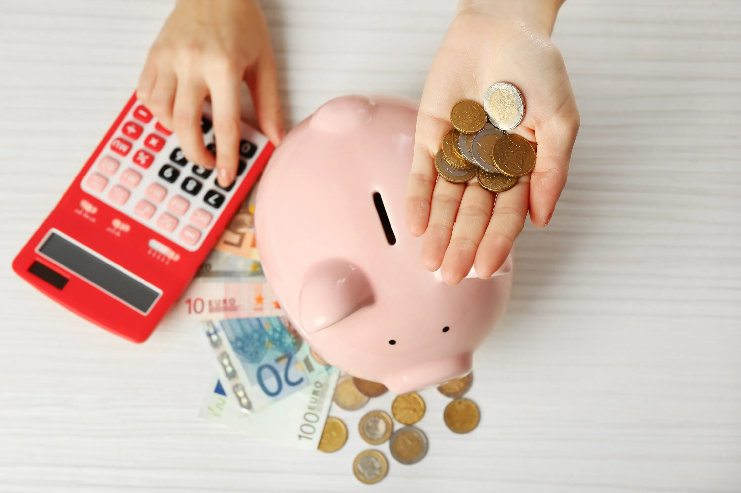
4.4
Сейф 4
«Полезные экономические навыки
и привычки в быту»
Электронная игра. Ссылка:
или Qr – код.
https://learningapps.org/watch?v=pimkdywu222
Электронная игра
«Правильные привычки для
экономии бюджета»
Игровое задание: Помоги Ване с Дашей сформировать правильные привычки. Прослушай задание и выбери: правильный ответ - "палец вверх", неправильный - "палец вниз". Для проверки выбранного ответа нажми на галочку в правом нижнем углу. При правильном ответе рамка окрасится в зеленый цвет. Для перехода к другому вопросу нажми на стрелочку.

Slide 20


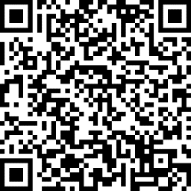
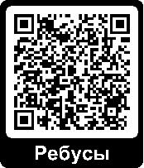

5
Дополнительные материалы
УМК «Играй, считай, богатей!
Экономика для детей» (авторская разработка)
https://www.calameo.com/books/00734325114d974cbc5c3
Кроссворды
Ребусы
1. Банковская карта https://learningapps.org/watch?v=pa4e2s9wc25
2. Семейный бюджет: https://learningapps.org/watch?v=pmgu76ji325
3. Карманные деньги: https://learningapps.org/watch?v=pg0qfmfcc25
4. Откуда берутся деньги: https://learningapps.org/watch?v=pz8iem0gc25
5. "Подушка безопасности": https://learningapps.org/watch?v=p43hkbmtk25
6. «Путешественники» (валюта): https://learningapps.org/watch?v=pj43q0ei325
https://www.calameo.com/read/0073432516b7cf13b3f27
Рабочие листы
https://disk.yandex.ru/d/5e6qcjGGchC78g
Раскраски и обводилки
https://disk.yandex.ru/d/4W_PzpsArxrO7g

Slide 21


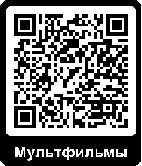

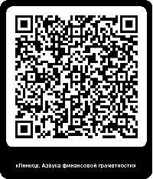
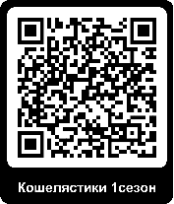


5
Дополнительные материалы
Мультфильмы
Подкасты
«Азбука финансовой грамотности со Смешариками» Сборник.
1. «Петя и СберКот»
https://detifm.ru/fairy_tales/id/1410
https://disk.yandex.ru/i/AfET3IiCf8f3Xg
2.«Крош и грош» — детский подкаст про деньги
«Пинкод.
Азбука финансовой грамотности»
https://music.yandex.ru/album/20254097?play=1&lang=hy&dir=desc&activeTab=about
https://xn--80apaohbc3aw9e.xn--p1ai/materials/pinkod.-azbuka-finansovyh-gramotnosti/
3. «Кошелястики» 1 сезон
https://lenta.profinansy.ru/podcasts/1764000
Пазлы
https://www.jigsawplanet.com/?rc=play&pid=17900631380a
Банковская карта
https://www.jigsawplanet.com/?rc=play&pid=0864d40e81b7
Банкнота
https://www.jigsawplanet.com/?rc=play&pid=0974036e07b3
Юани
https://www.jigsawplanet.com/?rc=play&pid=09b57fae8ac5
Кошелек
https://www.jigsawplanet.com/?rc=play&pid=2839712f1fc7
Монеты
https://www.jigsawplanet.com/?rc=play&pid=190934bab306
Копилка
4. «Откуда берутся деньги» https://music.yandex.ru/album/25512296
3. «Лукоморье»
https://detifm.ru/fairy_tales/id/1441

Slide 22

Чек-лист
Чек-лист для родителей, составленный в виде
ключевых вопросов и признаков, по которым можно оценить
сформированность базовых экономических представлений.
Чек-лист разделен по темам
! Как пользоваться чек-листом: Отмечайте, какие понятия и навыки
уже есть у ребенка, а над какими стоит поработать через игру и беседы.
Это не тест, а ориентир для взрослых.
Труд и продукт труда:
Понимает, что разные люди выполняют разные работы (врач, повар, строитель, учитель).
Может назвать несколько профессий и объяснить, что делают эти люди («Врач лечит людей», «Повар готовит еду»).
Связывает продукт (хлеб, игрушку, книгу) с трудом многих людей («Хлеб испек пекарь из муки, которую сделали из зерна, выращенного фермером»).
Понимает, что за свой труд люди получают деньги.
Имеет элементарные трудовые обязанности по дому (убрать игрушки, полить цветок), понимая, что это его «вклад».
Цена и стоимость:
Знает, что вещи в магазине не просто берут, а покупают.
Понимает, что у каждой вещи есть цена (цифры на ценнике).
Различает понятия «дешевый» и «дорогой» на простых примерах (конфета дешевле, а велосипед дороже).
Начинает понимать, что количество денег ограничено, и на них нельзя купить все сразу.
Бюджет (доходы и расходы семьи):
Имеет общее представление, что деньги в семью приходят от работы родителей (доход).
Знает, что деньги тратятся на необходимые вещи: еду, одежду, квартиру, свет (расходы).
Понимает, что перед покупкой крупной игрушки или поездкой на море семья может планировать и копить деньги.
Может на бытовом уровне участвовать в обсуждении семейных покупок («Давай отложим деньги на новый самокат»).
Деньги:
Знает, что деньги бывают бумажные (купюры) и металлические (монеты).
Умеет отличать деньги от других бумажек и жетонов.
Понимает, что деньги — это средство обмена (их отдают в магазине, чтобы получить товар).
Знает, что деньги хранят в кошельке, копилке или в банке.
Торговля и торг:
Понимает разницу между магазином, рынком и супермаркетом.
Знает базовый алгоритм покупки в магазине: выбрать товар, подойти к кассе, оплатить, получить сдачу.
Имеет представление о том, что такое «скидка» или «распродажа» («Сегодня игрушка стоит дешевле»).
В сюжетно-ролевой игре («Магазин») использует деньги (настоящие монеты или муляжи) для «покупки» товаров.
Источники дохода и расходы:
Называет основные источники дохода своей семьи: зарплата мамы/папы.
Понимает, что есть обязательные расходы (коммунальные платежи, еда) и желательные (игрушки, развлечения).
Знает, что деньги можно не только тратить, но и откладывать (копить) для цели.
Имеет свою копилку и понимает, для чего она.
Реклама:
Узнает рекламу по телевизору, на улице, в интернете.
Понимает, что цель рекламы — убедить купить товар или услугу.
Начинает критически относиться к рекламе, понимая, что не все, что в ней показывают, правда или действительно нужно.
Может обсудить, чем рекламный образ отличается от реальной вещи («В рекламе сок очень вкусный, но на самом деле он может быть кислым»).
Экономические привычки:
Бережно относится к вещам (игрушкам, книгам, одежде), понимая, что на их покупку были потрачены деньги и труд.
Экономит ресурсы (выключает свет, выходя из комнаты, закрывает кран с водой). o Умеет делать выбор между несколькими желаниями («Мы можем купить или шоколадку, или сок, но не все сразу»).
Проявляет терпение, чтобы дождаться желанной покупки, если нужно накопить.
Участвует в благотворительности (пожертвование старых игрушек, помощь животным), понимая, что можно делиться ресурсами.
Общие рекомендации для родителей и педагогов:
Говорите о деньгах открыто и просто. Не делайте из денег тайну.
Используйте игровые формы: сюжетно-ролевые игры «Магазин», «Кафе», «Банк».
Читайте сказки и рассказы с экономическим подтекстом («Муха-Цокотуха», «Золотой ключик», «Кот в сапогах» — с последующим обсуждением).
Вовлекайте ребенка в посильные финансовые решения: поход в магазин с списком, сравнение цен, опускание монетки в копилку.
Подавайте личный пример разумного финансового поведения.
Этот чек-лист поможет вам целенаправленно и системно подойти
к формированию у дошкольника здорового и грамотного отношения к миру финансов.
https://disk.yandex.ru/i/8wo1_fol7YL2Vw

Slide 23

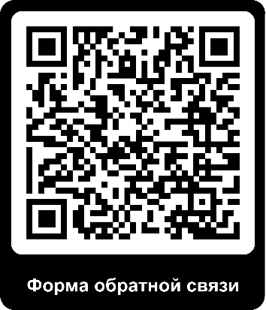
5
Уважаемые родители, педагоги!
Ваше мнение об использовании Методического комплекса
"УМКаБАНК" очень важно для нас.
Ваши отзывы и пожелания помогут сделать нашу совместную работу еще более эффективной.
https://onlinetestpad.com/hwlpow5hdsxww

Slide 24
Государственное бюджетное дошкольное образовательное учреждение
детский сад № 87 Красносельского района Санкт-Петербурга
МЕТОДИЧЕСКИЙ КОМПЛЕКС
«УМКаБАНК»
Шиловская Ольга Сергеевна, Ст. воспитатель;
Тимофеева Елена Леонидовна, воспитатель;
Смирницкая Ольга Ивановна, воспитатель.

